Slide 1
Ranosrednjovjekovna Europa

Slide 2
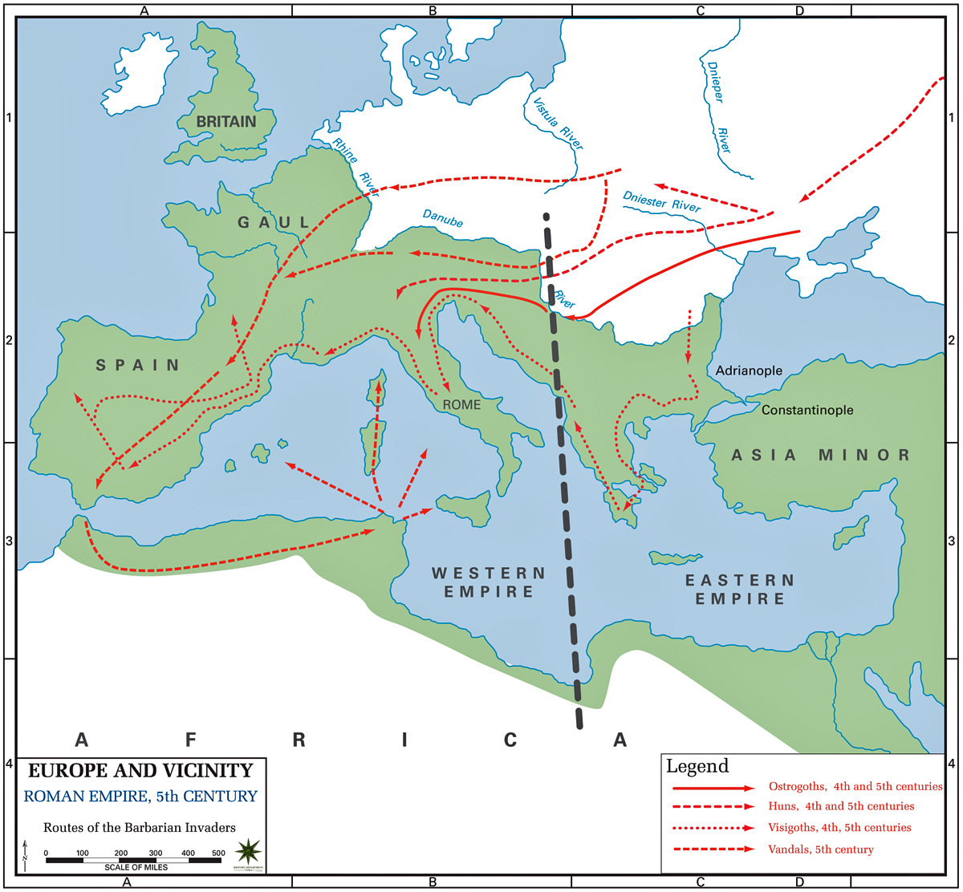

Slide 3
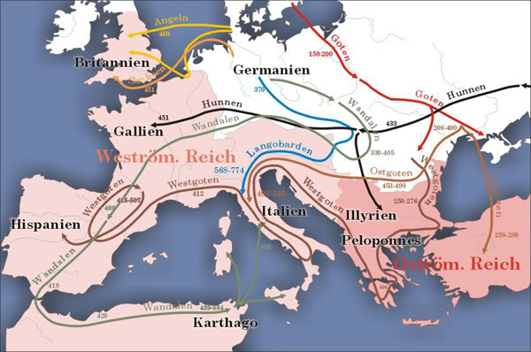

Slide 4
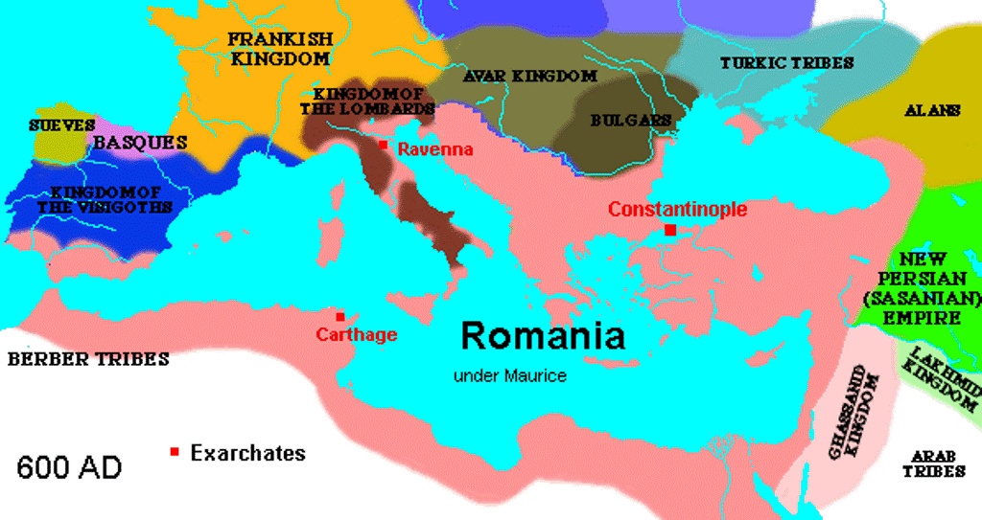

Slide 5
Uvod
tijekom 4. i 5.stoljeća barbarski narodi prodiru na teritorij Zapadnog Rimskog Carstva
barbari – nomadi, nepismeni, mnogobošci....
nestaju rimski gradovi
najmoćnija barbarska država bila je Franačka

Slide 6
Franačka država
država ustanovljena nakon seobe germanskog plemena zvanog Franci na područje nekadašnje rimske provincije Galije, tj. današnje Francuske
Franci postali prvi germanski narod kojemu je dopušteno da se stalno naseli na rimskom tlu

Slide 7
Franačka država
Klodvig iz dinastije (vladarske obitelji) Merovinga 511. ujedinio je Franke
prihvatio kršćanstvo
Pipin Mali iz dinastije Karolinga u 8.st. ponovno je ujedinio Franačku
postao je izabrani kralj Franačke uz papin blagoslov i podršku vodećih ljudi Franačke
756. proglasio je Papinsku Državu

Slide 8
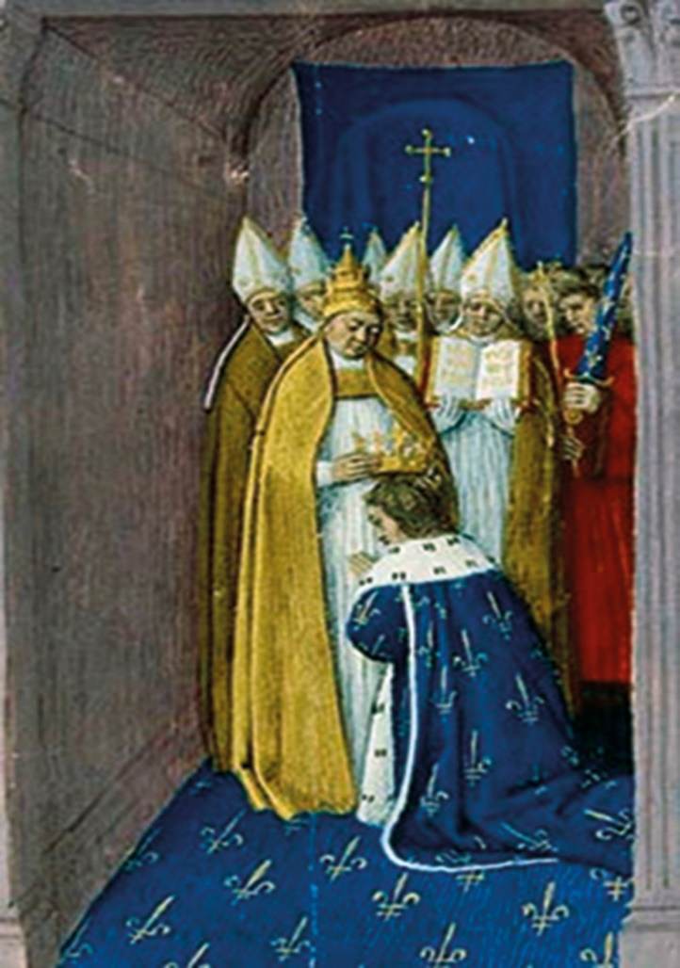
Pipin Mali

Slide 9
Karlo Veliki
porazio Sase, Langobarde i Germane u Bavarskoj
u Španjolskoj franačka vlast do rijeke Ebro
pokrštavanje poraženih naroda ponekad i nasilnim putem
osnivanje biskupija
papinstvo pod franačkom zaštitom
do 796. proširio kraljevstvo do današnje Hrvatske
golemu državu podijelio je na grofovije kojima su upravljali markgrofovi

Slide 10
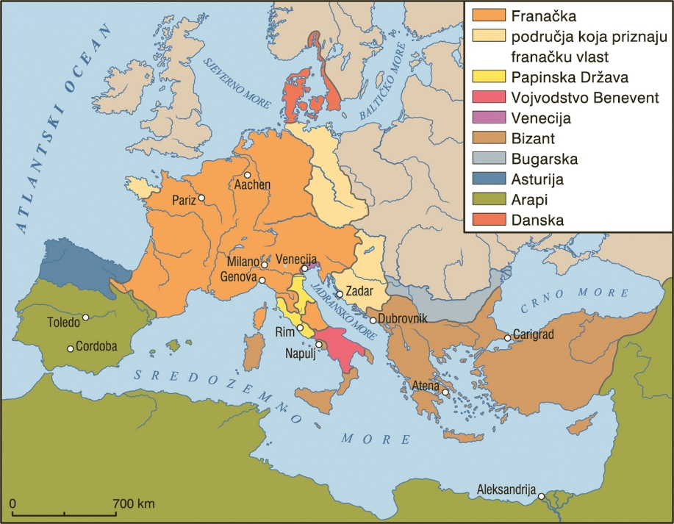

Slide 11
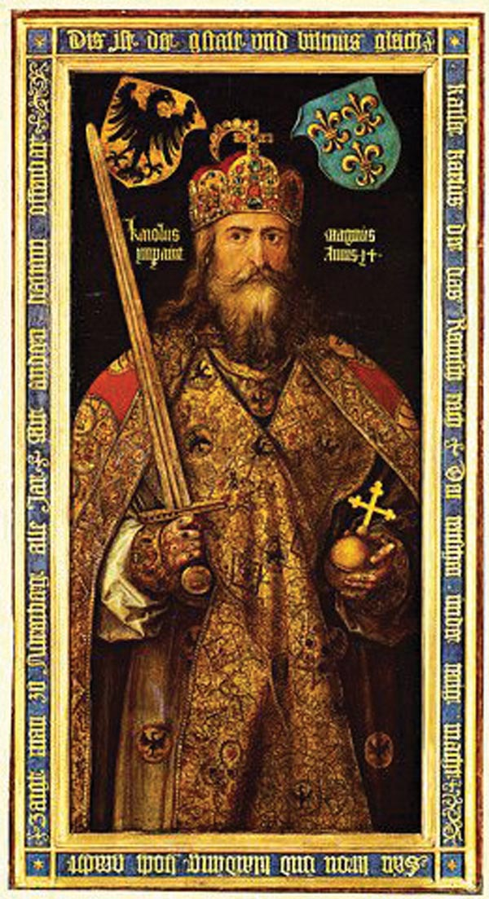

Slide 12
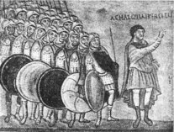
Izgled franačke vojske u 9. st.

Slide 13
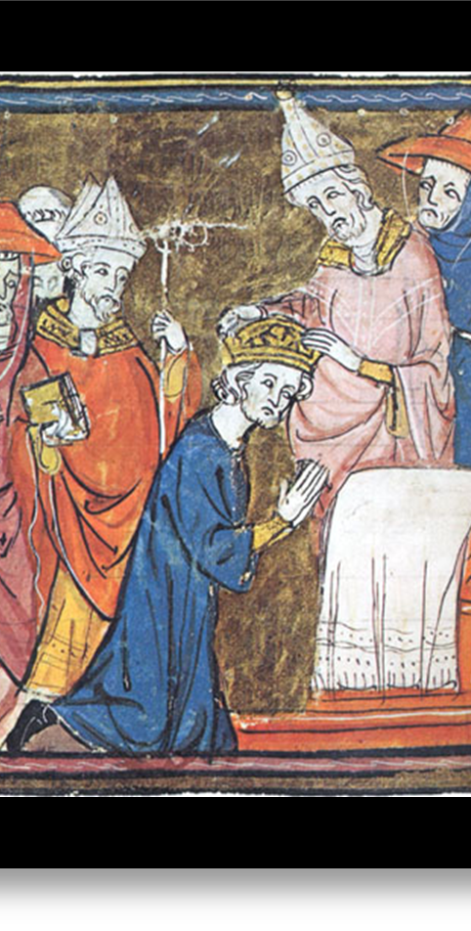
na Božić 25. prosinca 800. papa je okrunio Karla Velikog za cara Svetog Rimskog Carstva
formalno priznanje nasljedstva nad Zapadnim Rimskim Carstvom
sukob s Bizantom

Slide 14
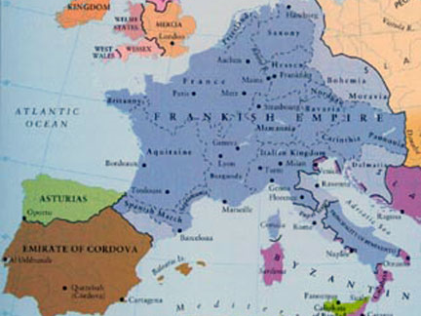
812. mir u Aachenu:
Bizant je priznao Karla Velikog kao vladara Rimskog Carstva
podjela teritorija:
Bizant → Venecija i Dalmacija
Franačka → Istra, Primorska i Panonska Hrvatska

Slide 15
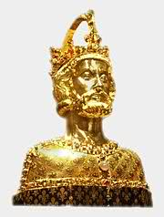

Slide 16
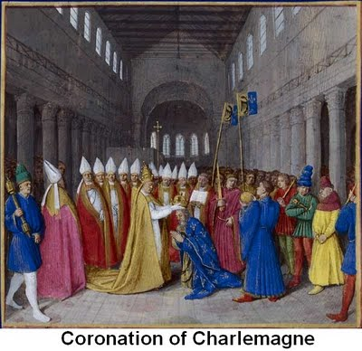

Slide 17
podizanje razine pismenosti i kulture
uzor u antičkome Rimu →karolinška renesansa
Karlo Veliki na svome dvoru okuplja najučenije ljude tog vremena (Erhardt, Alkuin)
centri nove učenosti bili su samostani, svećenici rijetki pismeni ljudi

Slide 20
Znanja koja su se dobivala u karolinškim školama organizirana su po principu sedam slobodnih umjetnosti, podijeljene na dva stupnja: trivium (gramatika, retorika i dijalektika) i quadrivium (aritmetika, geometrija, astronomija i glazba). Glavne stvari koje su učenici naučili bilo je čitanje i pisanje.

Slide 21
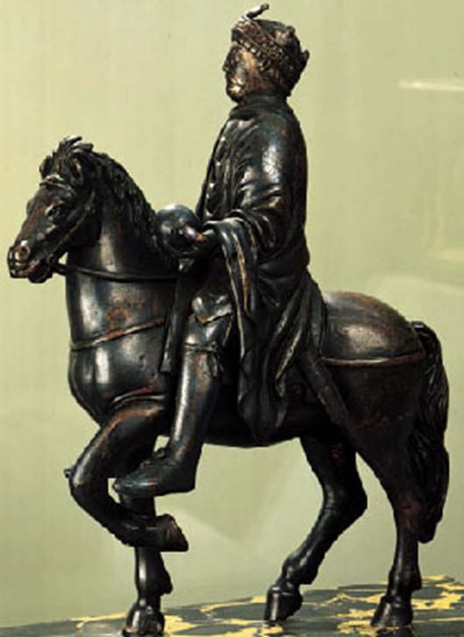

Slide 22
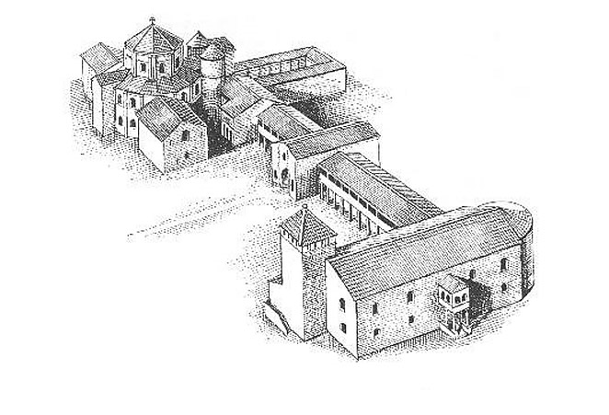

Slide 23
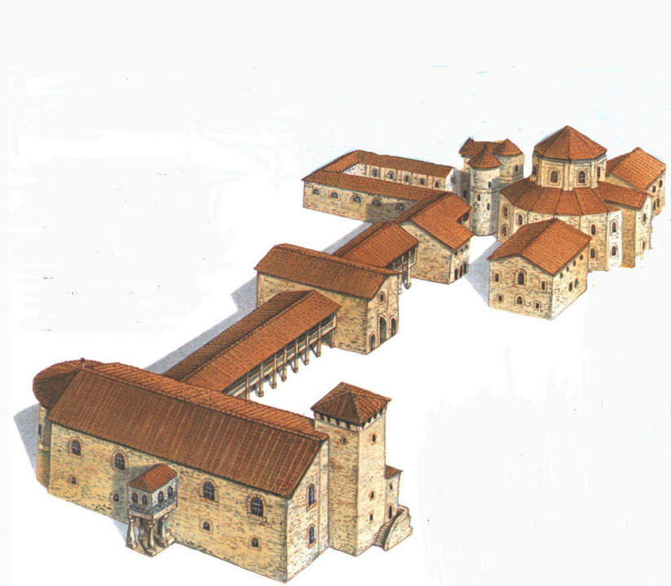

Slide 24
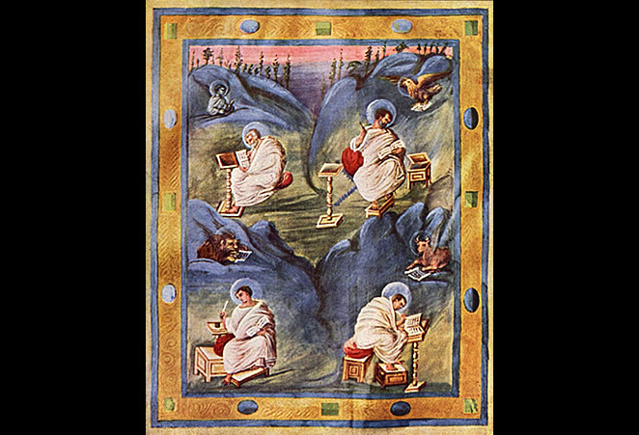

Slide 25
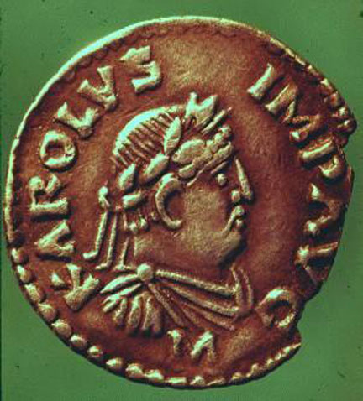
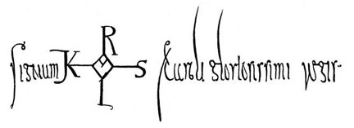

Slide 26
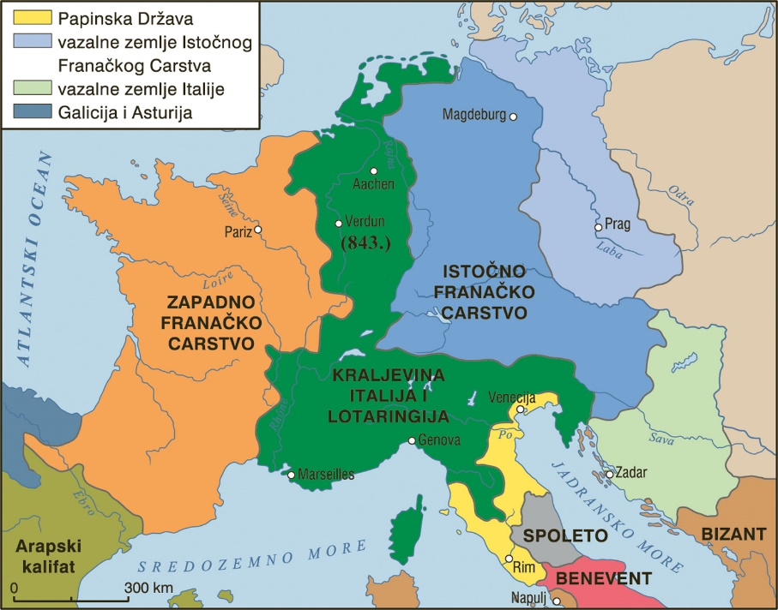
Nakon smrti Karla Velikog 814. borba za prijestolje
843. Verdunski sporazum- carstvo se dijeli na tri dijela:
Zapadno Franačko Carstvo (Karlo Ćelavi) → Francuska
Istočno Franačko Carstvo (Ludvig Njemački) → Njemačka
Kraljevina Italije i Lotaringije (Lotar I.)

Slide 27
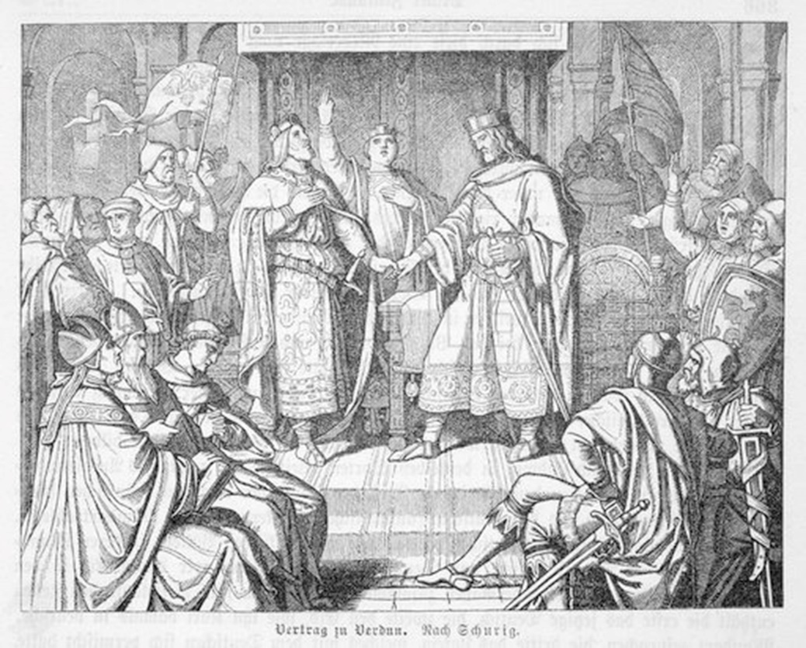

Slide 28
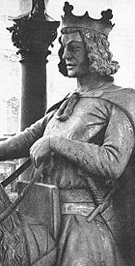
Istočno Franačko Carstvo
U prvoj polovici .......... st. za kralja izabran ................
Proširio ........... i ...............
........... godine papa ga je okrunio za ........→
Nastaje ........... ........... ............. .......... .......... ( I.Reich do 1805.)
Potvrdio je papinske posjede i osigurao sudjelovanje u izboru ...........
Tradicija ............... Carstva prenesena na ................ kraljeve

Slide 29
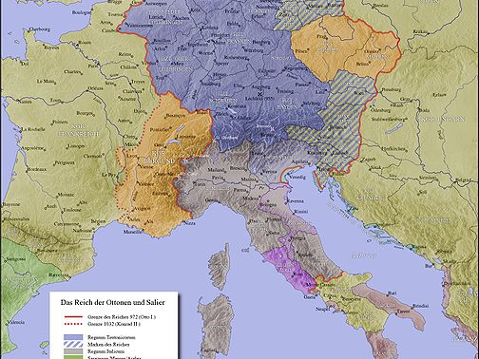

Slide 30
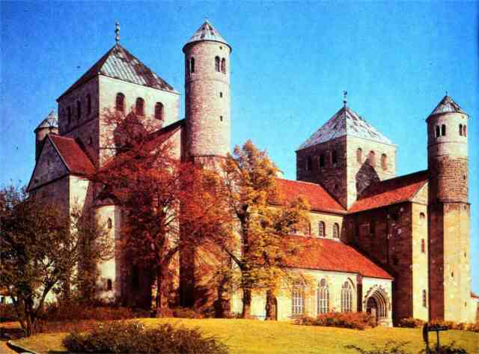

Slide 31
UPAMTIMO
Franačka utemeljena 511. godine u Galiji
Klodvig iz dinastije Merovinga
prihvatio kršćanstvo i utemeljio savez između Crkve i države
Pipin Mali i dinastija Karolinga, VIII. stoljeće
756. godine osnovana Papinska Država

Slide 32
UPAMTIMO
obveza plaćanja desetine prihoda Crkvi
800. godina papa okrunio Karla Velikog za cara Rimskog Carstva
sukob s Bizantom
812. mir u Aachenu
hrvatske kneževine pod vlašću Franaka

Slide 33
UPAMTIMO
karolinška renesansa – obnova kulture, umjetnosti i graditeljstva
razvoj pismenosti i kulture – samostani
širenje kršćanstva na pokorene narode
slabljenje države nakon smrti Karla Velikog

Slide 34
UPAMTIMO
843. godina – mir u Verdunu
podjela Carstva između Karlovih unuka na tri dijela
962. godina – Oton I. car Svetoga Rimskog Carstva Njemačke Narodnosti

